Slide 1
RPA学習コース 第２回目：UiPathでロボプロセスをサクッと作ってみる
2021年3月18日 19時
1HB-8S 黄 蔚菁

Slide 2
前回のおさらい 第１回目：RPA 紹介と無料な UiPath 開発環境構築
RPA概要
RPAとは／RPAデモ／RPAが求められる理由／伝統的なプログラミング言語と比較
無料なUiPath開発環境構築の方法を把握した
録画機能で初めてのロボを作ってみた

Slide 3
前回の宿題
まだStudioのインストールを完了していない方はスライド「10分で無料な開発環境構築してみよう」を参照して、次回の勉強会までに完了してください。（必須）
普段の生活や仕事の中で、ロボ化できそうなことってありますか。いくつか考えてみてください。（オプション）

Slide 4
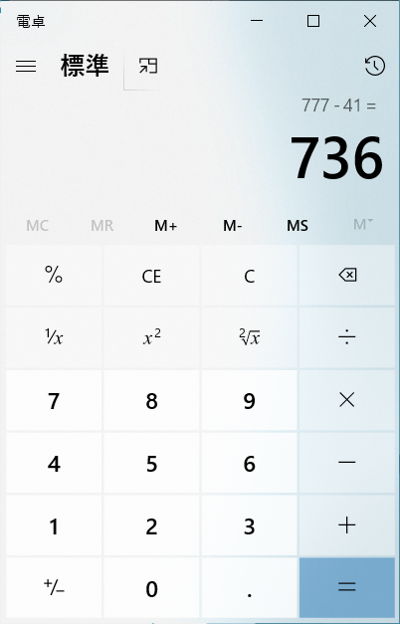
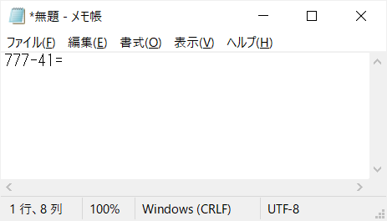
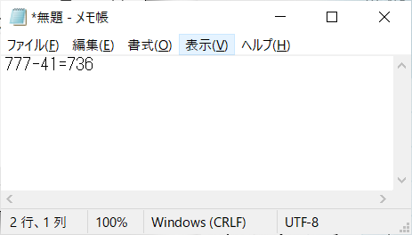
本日の勉強会を終えると、あなたは…
セレクターで画面UI要素の操作ができる。
変数を利用して、アプリケーションの間にデータ連携ができる。
分岐／繰り返し／サブフローを使って処理フローの制御ができる。
上記知識を用い、こんなロボを作れるようになる（デモ）

Slide 5
アジェンダ
UI要素の操作
アプリケーション間のデータ連携
フロー制御
宿題

Slide 6
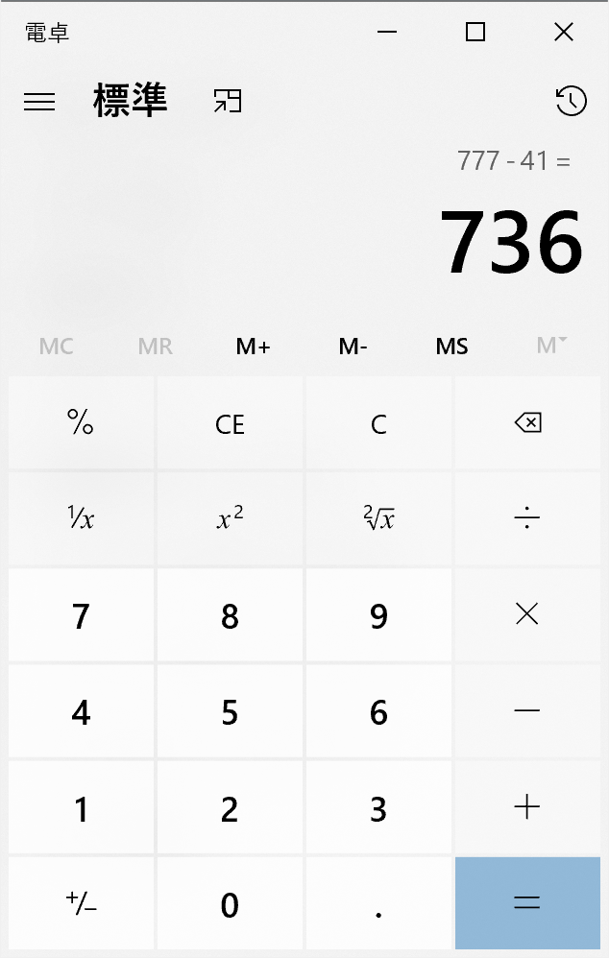
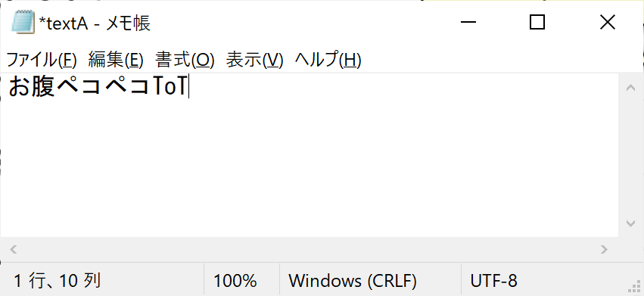
UI要素の操作 UI要素とは
ウィンドー全体はUI要素
ウィンドー
ラベル
ボタン
メニュー
編集ボックス
リストボックス
コンポボックス
スクロールバー
その他
表示ラベルはUI要素
ボタンはUI要素
編集ボックスはUI要素
ステータスバーはUI要素

Slide 7
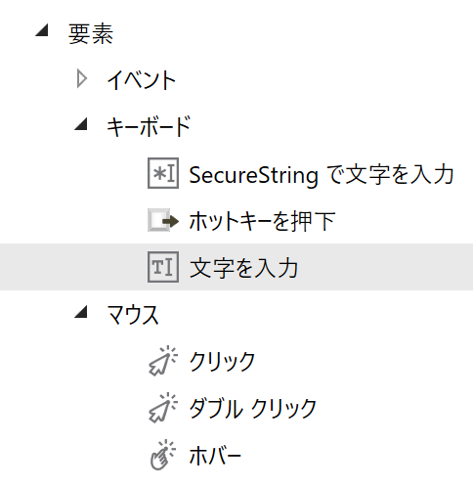
UI要素の操作 UiPathアクティビティ
■どんなUI操作でも、分解すると下記３種類の動作になる。
「見る」、「動かす」ためのUiPathアクティビティが大量に提供されている（皆さんの武器になる）
■UiPathアクティビティ
テキストを取得
要素の属性を取得
…
見る
（UI画面を確認する）
■UiPathアクティビティ
マウスでクリック
マウスでダブルクリック
マウスホバー
キーボードでホットキーを押下
キーボードで文字を入力
項目を選択
…
動かす
（UI画面を操作する）
UiPathのアクティビティ
（抜粋）
変わる
（UI画面が変化する）
UiPathはUI要素に「マウスを押したよ」などのウィンドメッセージを送信することで、操作を自動化しています。

Slide 8
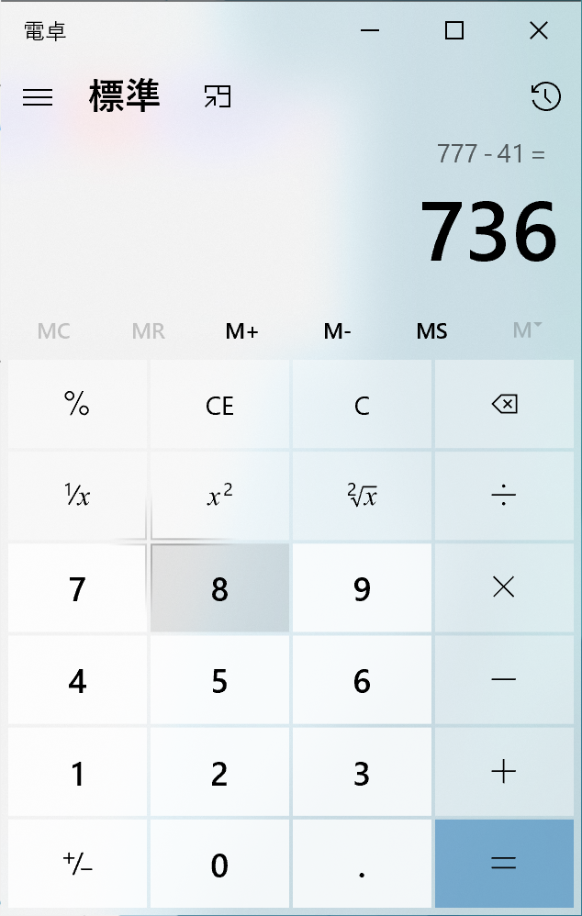
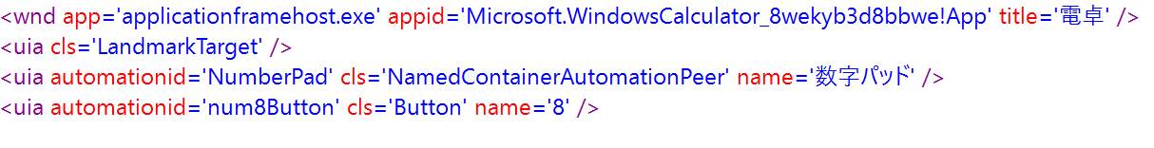

UI要素の操作 セレクターとは
セレクターは、アクティビティが操作対象とするUI要素を特定するためのテキストデータ。操作したいUI要素を選択（セレクト）するからセレクターと呼ばれる。
電卓アプリの「ボタン８」を表すセレクター
「ボタン８」のセレクター
マウスクリック
アクティビティ
「ボタン８」をクリック
セレクタの使用例その一

Slide 9
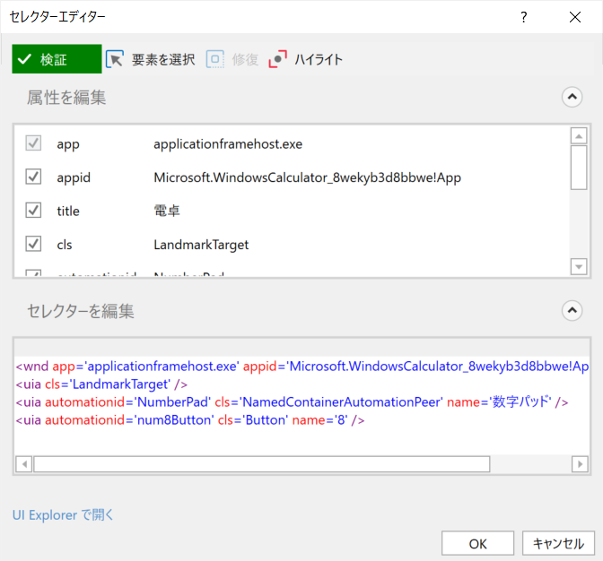
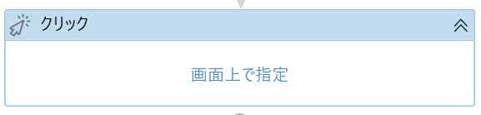
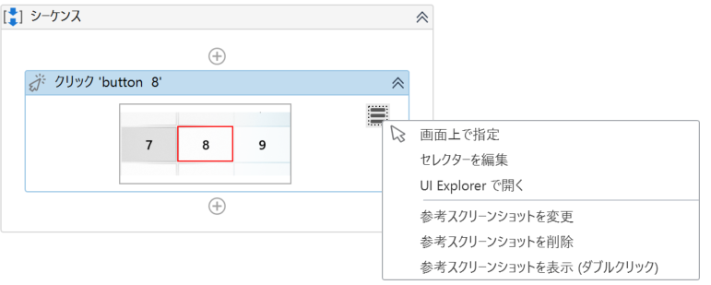
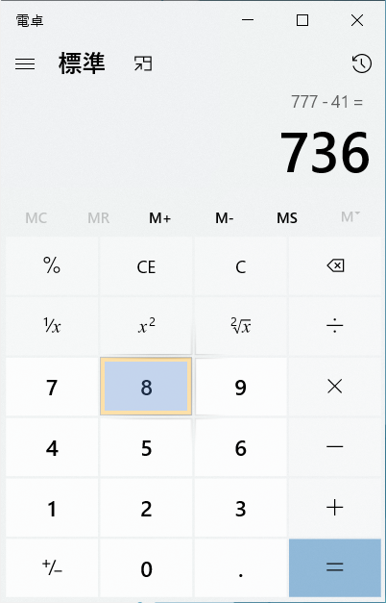
UI要素の操作 UI要素のセレクターを取得するのには
①ドラッグ＆ドロップでアクティビティ追加
②「画面上で指定」をクリック
⑤セレクター確認
④できた
④セレクター編集で取得したセレクターを確認
③操作したいUI要素をクリック

Slide 10
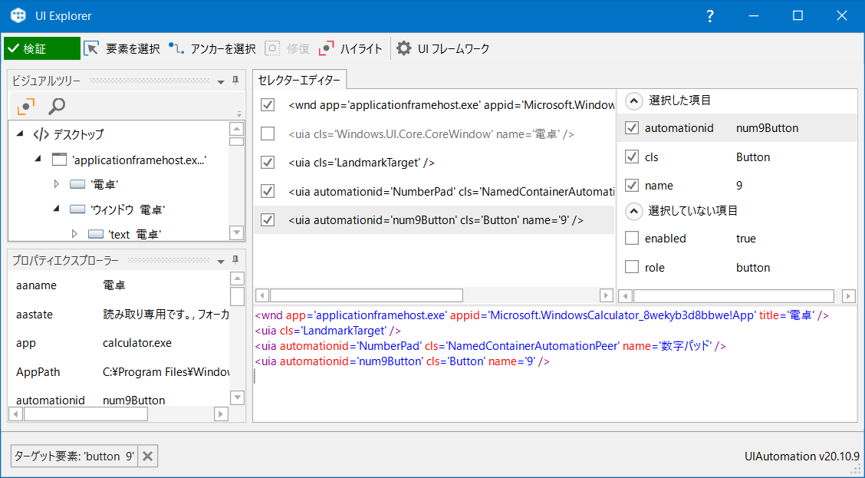
UI要素の操作 UI要素のセレクターを取得するのには
UI Explorer

Slide 11
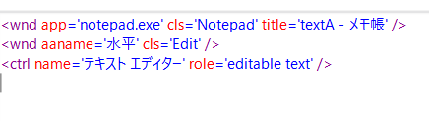


UI要素の操作 自動取得したセレクターを編集する
メモ帳を編集する処理がある。編集ボックスを特定するための、左記のセレクターは、textAというファイルが開かれた場合のみ有効になるため、宜しくない一例となる。
Titleを削除することで、titleにどんな文字が入っても、対象として識別される。
ワイルドカードを指定することで、titleにどんな文字が入っても、対象として識別される。
TIPS：セレクターの定義をよ～く観察して、開発環境に依存しない、かつ対象UI要素を十分に特定できるセレクターを定義することが大事！

Slide 12
UI要素の操作 練習時間
～～練習時間（5分間）～～
①マウスクリックアクティビティを利用して、電卓の「ボタン８」をクリックする。
②セレクターのテキストを直して、「ボタン9」を押すように修正してください。

Slide 13
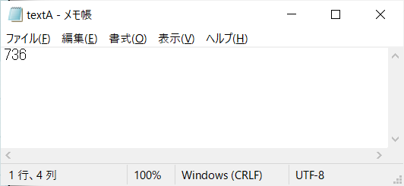
アプリケーション間のデータ連携 変数について
処理と処理の間で引き渡されるデータは、それぞれを区別できるように、名前がついた箱に入れられる。この箱を変数という。変数といっても、数値とは限らない。文字列や日付など、いろいろな種類のデータを変数で扱うことができる。
電卓出力：
“736”

Slide 14
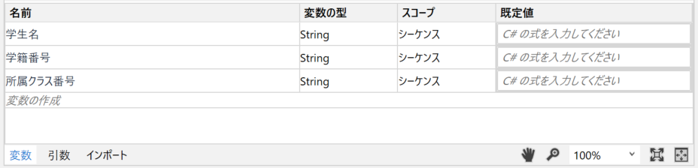
アプリケーション間のデータ連携 変数を定義する
変数パネルで変数値を定義する
TIPS：変数名は日本語で定義しても構わない！むしろ日本語を推奨する！

Slide 15
アプリケーション間のデータ連携 よく見かける変数タイプ
変数と引数の設定
データタイプ | 型
整数 | Int32 | 123
小数 | Double | 421.5
文字列 | String | “がちゃがちゃ”
論理 | Boolean | true/false
期間 | TimeSpan | 1.01:30:00.100（1日間1時間30分0秒と100ミリ秒）
日時 | DateTime | 2021/03/18
配列 | Array of [T] | new String[] { "abc", "cde" }
配列は頻繁に使われているが、コレクションと合わせて、次回に紹介させていただく。
★UiPathは.NET Framework との親和性が高く、NETの各種データタイプはそのまま使用可能
データタイプ辞書：Microsoft社の.Net Framework公式リファレンス
https://docs.microsoft.com/ja-jp/dotnet/api/system.string?view=net-5.0

Slide 16
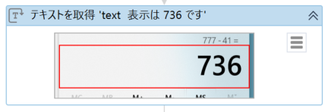

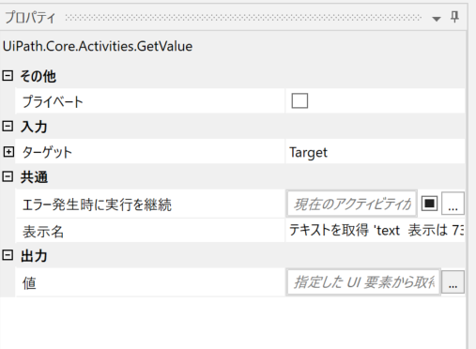
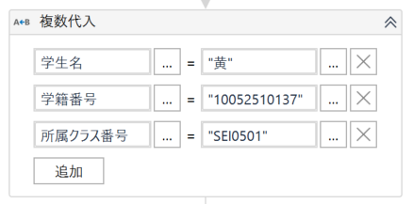
アプリケーション間のデータ連携 変数の代入
アクティビティ「テキストを取得」
代入
複数代入
情報取得用のアクティビティで設定
等号の右側には代入したい値
（あるいは変数や引数）を入れる
出力欄に変数や引数を入ることで、実行後に取得したテキストが該当引数や変数に代入される。
等号の左側には設定したい変数や引数を入れる

Slide 17
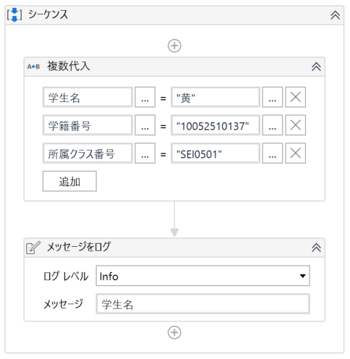
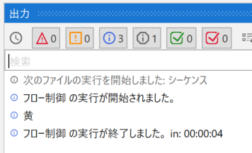
アプリケーション間のデータ連携 変数中身の確認
変数の中身を見てみたい時は？
→「メッセージをログ」アクティビティでプリントアウトしてみよう！
出力パネルで変数値が出力

Slide 18
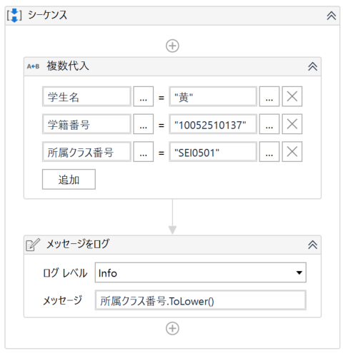
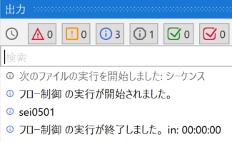
アプリケーション間のデータ連携 変数のメソッドを活用する（オプション）
前述したようにUiPathは.Net Frameworkのデータタイプをそのまま使用しているので、.Netの提供メソッドはすべて使える。
小文字化して出力

Slide 19
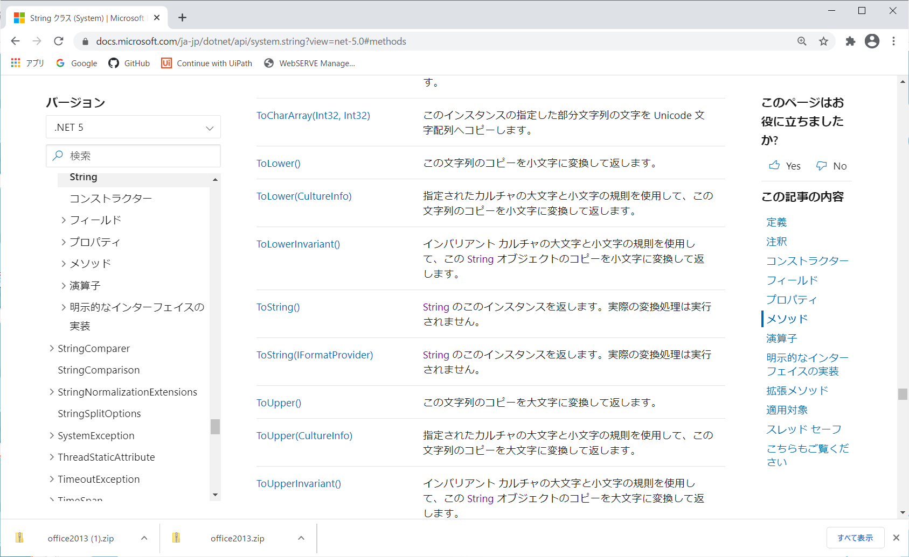
アプリケーション間のデータ連携 変数のメソッドを活用する（オプション）
https://docs.microsoft.com/ja-jp/dotnet/api/system.string?view=net-5.0
Microsoft社の公式.Net Frameworkリファレンス
先ほどのString.toLower()の仕様が詳しく書かれている。

Slide 20
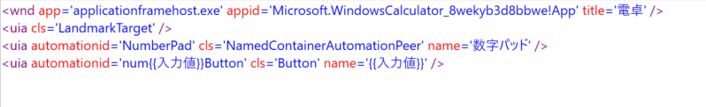
アプリケーション間のデータ連携 変数をセレクターに入れる
変数をセレクターに入れることで、ダイナミックにUI要素の特定ができる。
{{変数名}}でセレクターに変数を設定できる。
上記の定義で変数：「入力値」という変数の値が変わると、セレクターで特定する電卓ボタンも変わる
変数とセレクタの組み合わせ利用はUiPathのコアスキルである。やり方をぜひ覚えてください！

Slide 21
アプリケーション間のデータ連携 練習時間
～～練習時間（5分間）～～
①メモ帳の内容を取り出してログに出力してください。
②メモ帳に入れられた数字で電卓ボタンを押す処理を作ってみよう。

Slide 22
フロー制御
下記のように、プログラムと同じようなフロー制御をUiPathも提供している。これらを組み合わせることによって、どんなフローでも作れる。本日はデモをお見せしながらフロー制御を皆さんにマスターして頂く。
Java/C#の世界でこう呼ぶ | UiPathの世界でこぅよぶ
IF文 | 条件分岐
FORループ | 繰り返し
メソッド | サブフロー

Slide 23
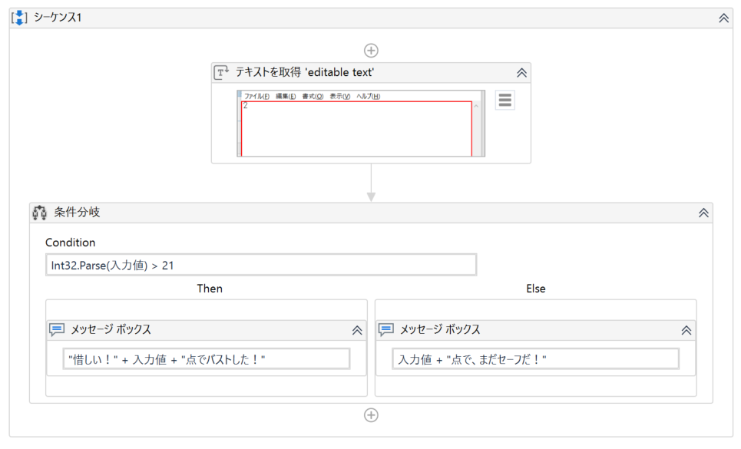
フロー制御 条件分岐のサンプル
メモ帳の入力値を取得し、21点を超えたら、「惜しい、バストした！」越えてなければ、「まだセーフだ！」とポップアップされる。

Slide 24
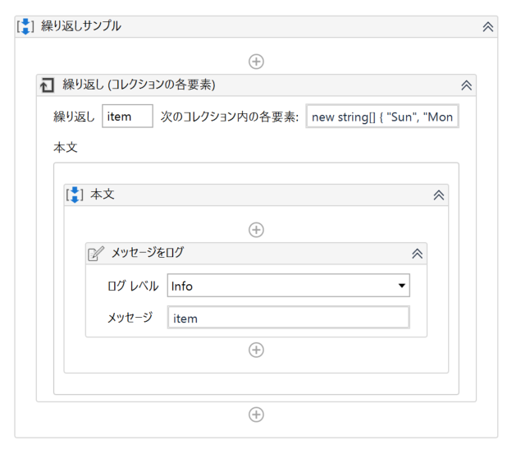
フロー制御 繰り返しのサンプル
new string[] { "Sun", "Mon", "Tue", "Wed", "Thu", "Fri", "Sat" }
曜日の英語略をログに順番に出力するサンプル。

Slide 25
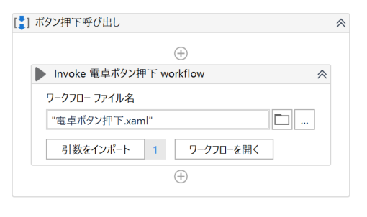
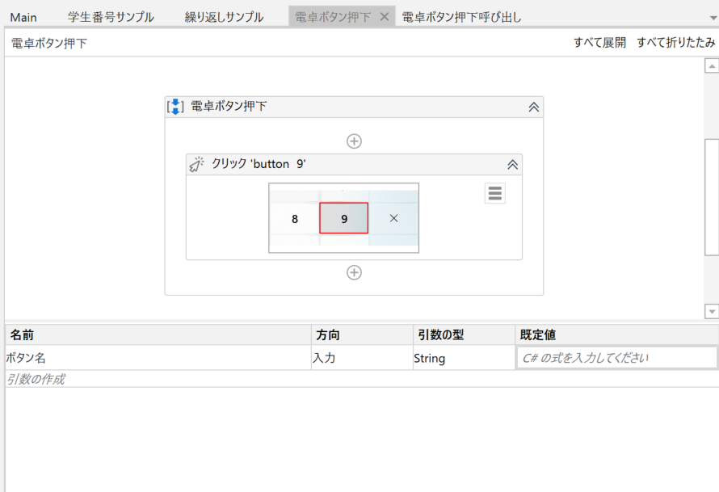
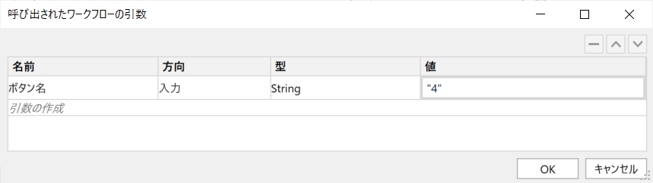
フロー制御 サブフローサンプル
引数として渡される文字から電卓のボタンを押下するサブフロー
数字を指定するだけでボタンが押される

Slide 26
フロー制御 サブフローを利用するメリット
１つのワークフローで取り扱う問題を小さくする。
重複する処理を集約して、同一のワークフローとして部品化する。
ワークフロー単位でテストができるようになる。
チーム開発を容易にする。

Slide 27
フロー制御 練習時間
～～練習時間（10分間）～～
メモ帳に書かれている計算式を拾い、電卓に移して計算し、結果をまたメモ帳に転記するロボットを作ってください。

Slide 28
フロー制御 練習時間
～～練習時間（10分間）～～
ヒント１：電卓の「＋ー×÷」ボタンのセレクターを確認してください。
ヒント２：Stringを繰り返しアクティビティに入れたら、文字毎に繰り返される。

Slide 29
質問コーナー

Slide 30
宿題
スライド「フロー制御：練習時間」の電卓転機ロボを完成してください。

Slide 31
次回予告
第三回目：高度なUiPath機能（１）（4/1（木） 19時）
データテーブルとコレクション
エラーハンドリング
並列とキャンセルスコープ
C#でカスタマイズ処理を作ってみよう
次回からは皆さんの武器を増やす会です！
では、ご参加お待ちしております！！

